Slide 1
Huomioitavaa opettajalle ennen tuntien aloitusta
Materiaali on laskettu 3x 45min mukaisesti, mutta tuntirakennetta voi muuttaa omien tarpeiden ja aikataulujen mukaisesti.
Esimerkiksi jos pidät kaksi ensimmäistä tuntia kerralla, ensimmäisen tunnin viimeisen tehtävän voi siirtää toisen tunnin alkuun ja jättää toisen tunnin alun kertauksen pois.
Samoin jos olette juuri sivunneet materiaalien asioita oppitunneilla, voitte valita toisista dioista paremmin sopivia teemoja.
Tärkeintä on herättää ajatuksia ja keskustelua.
Tunneilla on tehtäviä (mm. kahoot) joiden toteuttamiseen tarvitaan padia tai muuta laitetta.
Tunnit sisältävät ryhmätehtäviä, joissa jaetaan luokka neljään pienryhmään. Tehtävät voi toteuttaa myös pari- tai yksilötehtävinä, jos tarve.
Jokaisen dian muistiinpanoista löytyy apua ja ohjeita dian asian esittelyyn.
Kaikkia tehtäviä voi soveltaa ja muuttaa omalle ryhmälle sopivaksi ja omannäköiseksi.

Slide 2
Mitä tiedämme päihteistä?
Mitä päihteet ovat? Mitä päihteitä on?
Tunti
Turun kaupungin ehkäisevän päihdetyön Selvästi JEES! -projekti 2023-2025, Sanna Tahko & Kristiina Helenius.
Lähteet:
Terveyden- ja hyvinvoinnin laitos
Ehyt ry
Päihdelinkki
Notes:
Herättely aiheeseen kyselemällä tietääkö oppilaat mitä päihteisiin kuuluu ja mitä päihteet ovat. Jos tarvitsee itselle tukea, seuraavassa diassa on oikeat tiedot ikärajojen mukaan listattuna.

Slide 3
Päihdetaulukko
 | Lailliset päihteet | Laittomat päihteet | Muut haitalliset aineet/ yhdistelmät
Alle 18v. | X | X | X
K-18 | Tupakka, miedot alkoholijuomat (alkoholia 1,2-22%). Nikotiinipussit. Sähkötupakka (katukaupan tuotteet laittomia). Nuuska (myynti ja osto laitonta Suomessa.) | Huumeet, esim. kannabis, kokaiini, ekstaasi, heroiini. Nikotiinituotteet, joissa nikotiinia yli 20mg (esim. tietyt sähkötupakat). Suomessa laittomia kaikenikäisille! | Lääkkeiden väärinkäyttö. Sekakäyttö. Kaikki päihtymiskäytössä käytetyt kemikaalit.
K-20 | Väkevät alkoholijuomat, esim. vodka, kaikki jossa alkoholia yli 22%
Notes:
Alle 18-vuotiailta on kaikki päihteet kielletty laissa. Eri maissa voi olla erilaisia lainsäädäntöjä, mutta Suomessa noudatetaan Suomen lakia.
K-18 Nikotiinituotteet ja miedot alkoholijuomat. Nuuska on poikkeus, sen käyttö on laillista täysi-ikäisille, mutta myynti, ostaminen ja lahjoittaminen on kuitenkin Suomessa kielletty.
K-20 Väkevät alkoholijuomat (Alkossa myynnissä olevat).
Huomioitavaa, että ulkomailta tilatut sähkötupakat (eli lähes kaikki joita nuorilla on hallussa) ovat laittomia, koska nikotiinin määrä ylittää lain salliman 20mg. Rikosnimike tämän kaltaisen sähkötupakan hallussapidosta on ”laittomaan tuontitavaraan ryhtyminen”.
Muiden haitallisten aineiden käyttö ei ole laitonta, mutta haittaa nuorten kasvua ja kehitystä, sekä turvallisuutta. Tärkeää painottaa, että näiden käytössä on aina hengenvaara.

Slide 4
Päihdefaktat
Päihdetieto 6. luokkalaisille - Details - Kahoot!
Kirjaudu peliin OMALLA etunimellä.
Notes:
Kahootin tilalle voi valita myös toisen kyselyn tai tehdä oman kohdennetun kokonaisuuden
Päihdetieto 6. luokkalaisille - Details - Kahoot!
Alkoholi on edelleen eniten Suomessa käytetty päihde. Sen aiheuttamat haitat kuormittavat valtavasti terveydenhuoltoa ja samalla aiheuttaa valtavasti kuluja valtiolle.
Rattijuopumus on aina ajoneuvon kuljettaminen päihtyneenä. Rattijuopumuksen raja Suomessa on 0,5%. Ei ole turvallista määrää minkä voisi esimerkiksi juoda ennen kuin lähtee ajamaan.
Kaikki vastaukset ovat oikein. Päihdekauppaan liittyy usein uhkailua, jopa ryöstöjä. Lisäksi osalliset syyllistyvät rikolliseen toimintaan. Katukaupassa ei voi koskaan tietää mitä kaupattavat tuotteet sisältävät.
Totta. Haittoina voi olla riippuvuus, joka vaikuttaa elämään kokonaisvaltaisesti. Lisäksi sähkötupakan sisältämät yhdisteet voivat altistaa pysyville keuhkovaurioille, sekä syövälle.
Totta. Tutkimusten mukaan kaveripaine on suurin syy nuorten päihteiden käyttöön. Tässä voi nostaa esiin positiivisen ryhmäpaineen, eli kaveriryhmä voi itse määrittää omat rajansa ja suojella näin toisiaan huonoilta valinnoilta.
Tärkeää huomioida, että myös sähkötupakan höyryn hengittäminen aiheuttaa samoja haittoja ja elimistöön voi imeytyä mm. nikotiinia höyrystä.
Totta. Nuorten päihteidenkäyttö muuttaa pysyvästi aivojen rakennetta.
Tarua. Sähkötupakasta imeytyy elimistöön haitallisia yhdisteitä mm. nikotiinia, lyijyä, glyseriiniä ja muita erilaisia vaarallisia yhdisteitä.
Kaikki ovat oikein. Nikotiini on vaarallinen myrkky ja sen yliannostus voi johtaa jopa vatsahuuhteluun.
Totta. Kuka tahansa joka päättää päihteitä käyttää jää riippuvaiseksi jos jatkaa säännöllistä käyttöä pitkään. Yksilölliset erot ovat kuitenkin suuria. Tärkeää nosta esiin omat valinnat, riippuvaiseksi ei voi jäädä jos valitsee olla päihteetön.

Slide 5
World cafe -harjoitus
Jakaudutaan 4. ryhmään.
Jokaiselle ryhmälle jaetaan paperi, johon on kirjoitettu päihdeteemainen kysymys. Aikaa vastata on 3-4 minuuttia. Ajan loppuessa kysymykset siirretään seuraavalle ryhmälle. Jokainen ryhmä vastaa jokaiseen kysymykseen.
Tarkoituksena on kirjoittaa paperiin ryhmän mielipiteitä kysymyksestä, tietoa ei tarvitse etsiä.
Ryhmien vastattua kaikkiin kysymyksiin, ryhmät esittelevät tuotokset luokalle. Keskustellaan vastauksista yhdessä.
Julisteet voi jättää halutessaan esim. luokan seinälle muistuttamaan aiheesta.
Notes:
Tehtävään voi valita ryhmälle sopivia kysymyksiä tämän hetken ilmiöihin liittyen. Hyväksi todettuja kysymyksiä on esimerkiksi: Mikä on parasta meidän luokassa? Miten nuorten päihteiden käyttöön voisi puuttua? Miten päihteidenkäyttö voi vaikuttaa tulevaisuuteen? Miten voin toimia jos näen toisten nuorten käyttävän päihteitä? Miten voin kieltäytyä jos minulle tarjotaan päihteitä?
Jos ryhmätyöskentely ei ole mahdollista, voidaan kysymyksiin vastata yksilöinä tai parityönä.
Kysymyksen voi kirjoittaa paperin keskelle, vihkon otsikoksi, tai halutessaan voi tulostaa tekstin visuaaliselle pohjalle, jolloin tuotokset voi jättää luokan seinälle esille.

Slide 6
Riippuvuudet ja niiltä suojautuminen
2. Tunti
Turun kaupungin ehkäisevän päihdetyön Selvästi JEES! -projekti 2023-2025, Sanna Tahko & Kristiina Helenius.
Lähteet:
Terveyden- ja hyvinvoinninlaitos
Ehyt ry
Päihdelinkki
Notes:
Tunnin aiheena on riippuvuus ja suojaavat tekijät, jotka tukevat hyvinvointia.

Slide 7
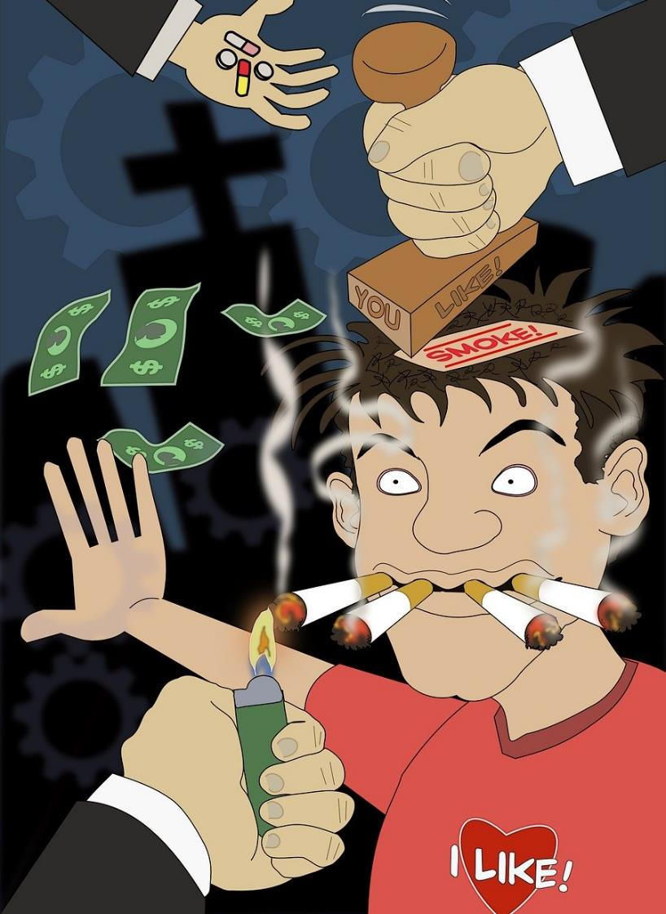
Riippuvuus
Mitä riippuvuus on?​
Mistä voi tulla riippuvaiseksi?​
Voiko kuka tahansa jäädä riippuvaiseksi?
Notes:
Riippuvuus (addiktio) on pakonomainen tarve johonkin toimintaan tai aineeseen.
Riippuvaiseksi voi tulla mistä tahansa asiasta, joka tuottaa hyvää oloa. Päihteiden lisäksi esim. kahvi, urheilu, puhelin, pelit, sokeri, energiajuomat yms.
Dian kuvasta voidaan poimia asioita mitä oppilailla siitä nousee mieleen.
Hyviä poimintoja ovat esim. rahanmeno, joku muu tarjoaa (mahdollistaminen), risti taustalla (kuoleman mahdollisuus). Tärkeää nostaa esille leimautuminen (esim. puhe nisteistä, juopoista ym.) ja jokaisen ihmisen ihmisarvo.
Voi todeta, että varmasti kukaan riippuvuudesta kärsivä henkilö ei ole oppilaiden ikäisenä suunnitellut, että heidän tulevaisuutensa on sellainen kuin se on.
Käydään keskustelua aiheesta voiko kuka tahansa jäädä riippuvaiseksi? Voidaan todeta, että jos pitkäkestoisesti ja säännöllisesti käyttää mitä tahansa päihdettä, niin jää riippuvaiseksi. Se miten pitkää käyttöä se vaatii on yksilöllistä. Tähän asiaan voidaan palata seuraavassa diassa, jossa enemmän tietoa riippuvuudesta.

Slide 8
Riippuvuus
Pakonomainen tarve johonkin päihdyttävään aineeseen tai toimintaan.​
Psyykkinen tai fyysinen tila tuottaa hetkellistä mielihyvää.​
Perintötekijät, lapsuuden ja nuoruuden kokemukset, stressi ja kriisitilanteet elämässä voivat vaikuttaa siihen, miten helposti ihminen jää riippuvaiseksi.
Riippuvainen ihminen ei aina itse tunnista tai myönnä riippuvuuttaan.​
Vakava riippuvuus on sairaus.
Riippuvuuksien haittoja voivat olla esim. terveydelliset haitat, ihmissuhteet kärsivät, taloudelliset haitat
Notes:
Tärkeä myös muistuttaa, että riippuvuutta voi olla myös lievää, jolloin ei ole tarve huolestua (esim. omien vanhempien tupakointi).
Milloin riippuvuus sitten on vakava? Kun riippuvuutta aiheuttava asia menee muiden tärkeiden asioiden edelle ja elämä pyörii riippuvuuden aiheuttajan ympärillä.

Slide 9
Päihdeongelmilta suojaavia tekijöitä
Läheiset välit perheeseen/muuhun luotettavaan aikuiseen.
Terve itsetunto, myönteinen minäkuva.
Osallisuuden tunne (esim. harrastus, kaverit, koulu, työ, perhe, peliporukka).
Vahvat tunne- ja sosiaaliset taidot.
Onnistumiset ja positiivinen palaute.
Lähiyhteisön vastuullinen suhtautuminen päihteisiin.
Yllämainittujen asioiden puute ei tarkoita että nuori päätyy päihteiden käyttäjäksi, mutta riski on suurempi.
Notes:
Tuodaan esille suojaavia tekijöitä positiivisella otteella. Tärkeää korostaa että kenelläkään ei ole aina kaikkea näitä, mutta jokainen voi saavuttaa suojaavia tekijöitä elämässä.

Slide 10
Tehtävämoniste
Ympyröi monisteesta vähintään 5 hyvää ominaisuutta, joita sinulla on.
Tulevaisuuden minä: kirjoita monisteen lokeroihin omat tulevaisuuden haaveesi, missä näet itsesi 5-10 vuoden päästä.
Pohditaan yhdessä: Miten päihdeongelma/riippuvuus vaikuttaa tulevaisuuden haaveiden toteutumiseen? Miksi haaveita ja suunnitelmia on tärkeää olla?
Notes:
Tulostettava monistepohja löytyy tämän diasta nro. 12-13.

Slide 11
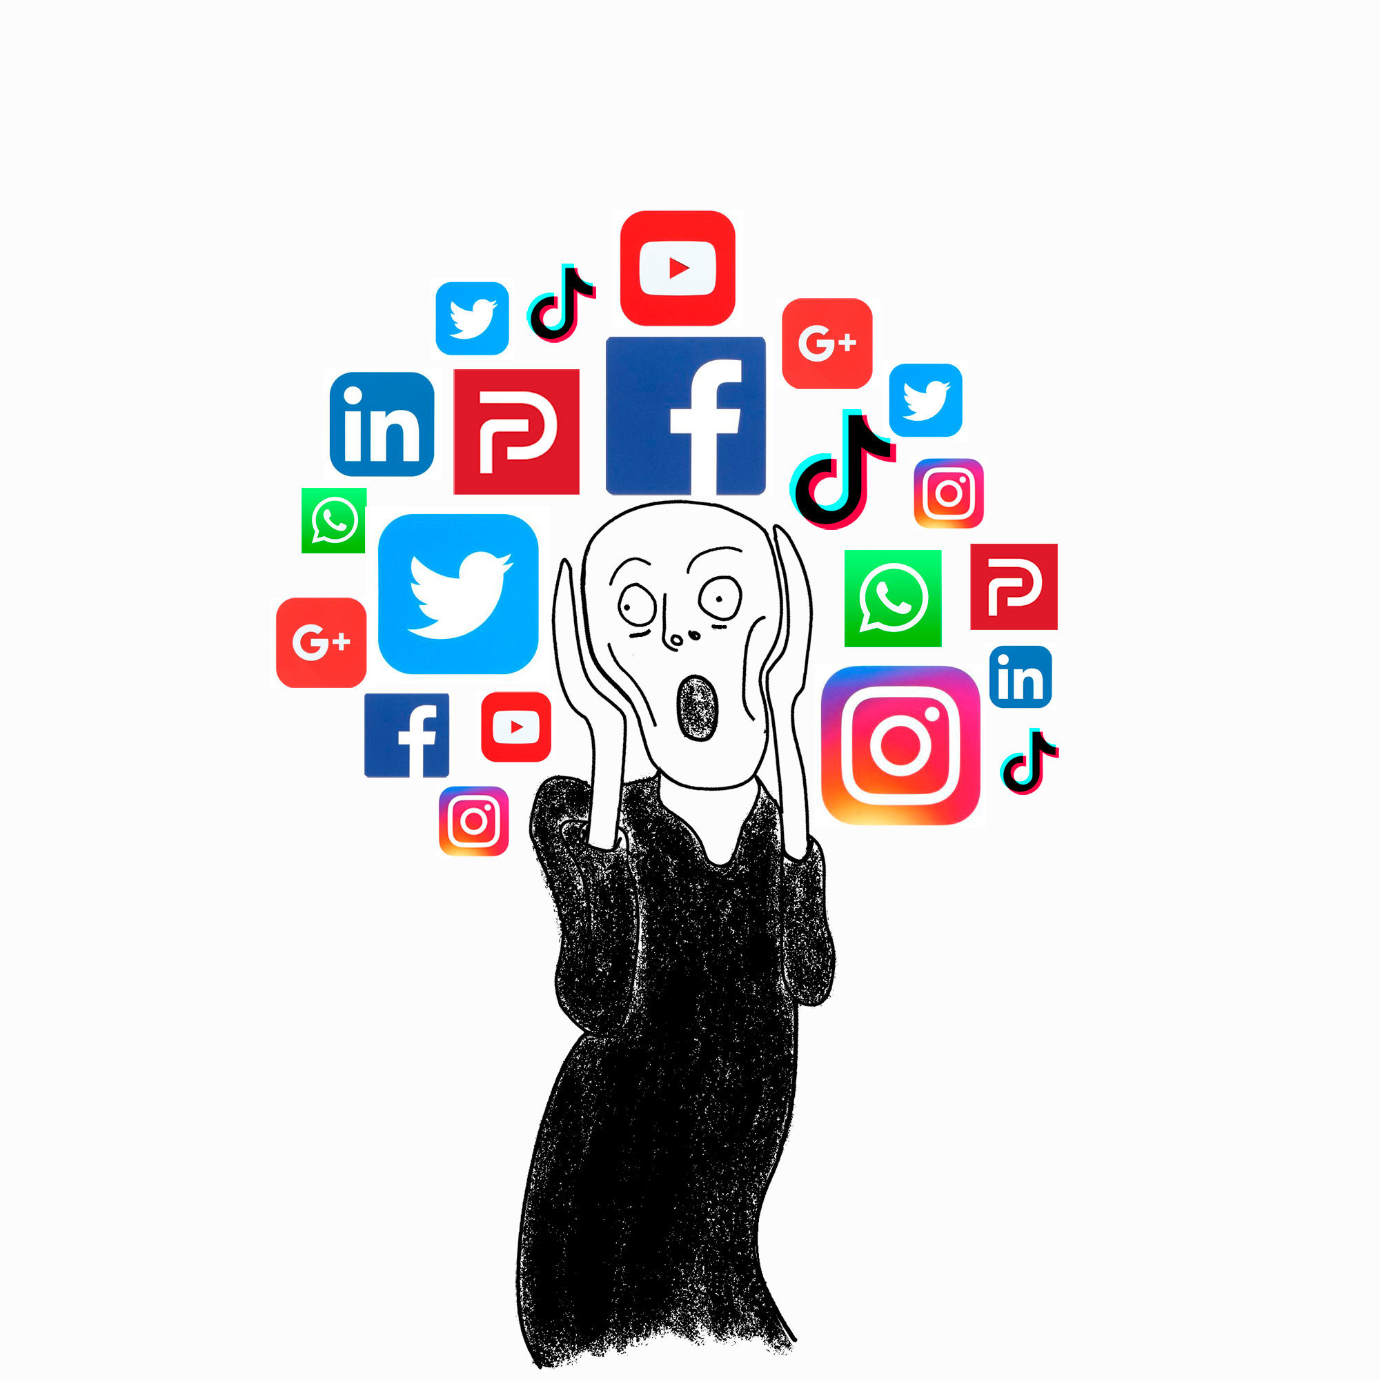
Sosiaalisen median vaikutus nuoreen
Miten sosiaalinen media voi vaikuttaa nuoren päihteiden käyttöön?
Miten videoiden jakaminen someen voi vaikuttaa videon tekijään?
Minkälaisia ongelmia somen käyttö voi luoda?
Mitä hyvää ja mitä huonoa somessa on?
Notes:
Kysymyksiä voidaan pohtia pienryhmissä. Jokaisella ryhmällä voi olla oma aihe pohdittavaksi. Aiheet voivat olla esimerkiksi "Miten päihdeteemaiset videot voivat vaikuttaa katsojaan, tai videon tekijään, mitä hyviä puolia somessa on (päihdeteemaan liittyen), mitä haittoja voi olla?"
Kysymyksiin voidaan vastata myös esimerkiksi mentimeterin avulla (www.mentimeter.com).

Slide 12
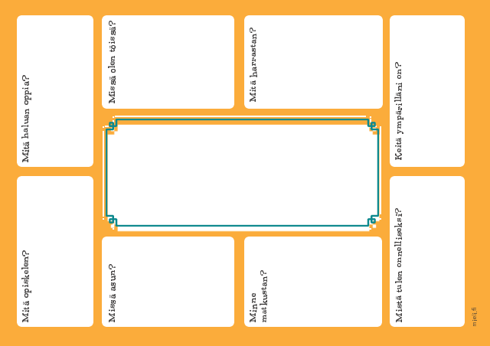
Notes:
Tulostettava monistepohja

Slide 13
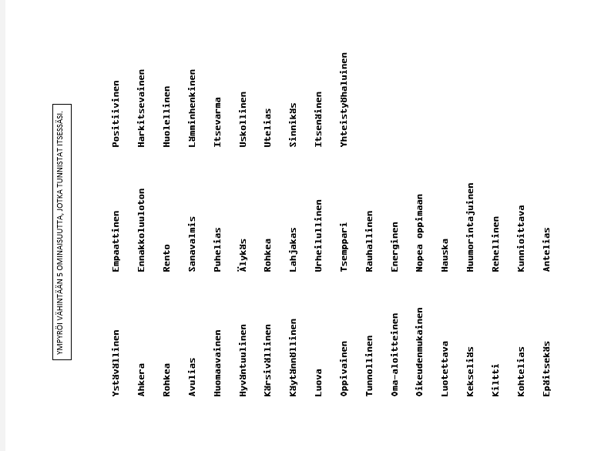
Notes:
Tulostettavan monisteen toinen puoli

Slide 14



Rikos(ko)
6-luokkien Laillisuuskasvatustunti
Some
Saara Juutinen, Alvin Koskinen, Laura Kiviranta, Paula Mäkelä ja Reetta Vainio
Etusivu - Rikosuhripäivystys (riku.fi)
Sua varten somessa
Rikoslaki 39/1889 - Ajantasainen lainsäädäntö - FINLEX ®
Rikosten kirjo on laaja - tieto auttaa estämään rikoksia - Poliisi
Vahvista mielenterveyttä - MIELI ry
Case-tehtävä kirjasta Konstaapeli Daniel tässä, moro! (Kalejaiye, Daniel, 2022)
Notes:
Tänään aiheena:
Laillisuus yleisesti
Sosiaalinen media
Tiedon luotettavuus
Ryhmätehtävä

Slide 15

Lasten suojeleminen on aikuisten tehtävä
Alle 18-vuotiasta tulee suojella kaikenlaiselta kasvua ja kehitystä vaarantavalta toiminnalta.
  = Aikuisten vastuu.
Lapsella on oikeus saada ikätasoistaan tietoa maailmasta.
  = Lapsen kasvaessa, hän alkaa etsiä tietoa maailmasta ja muodostaa omia mielipiteitään (aikuiset tietysti tukena).
Yhdessä tavoitetaan parempaa todellisuutta.
  = Jokaisella on oikeus olla turvassa ja rauhassa.
Notes:
Yhteiskunnassa noudatetaan lakia, jotta yhteiskunta toimisi.
Aikuisten tulee suojella lapsen kasvu ja kehitys ja tämä on aikuisten vastuu.
Kuitenkin kun lapsi kasvaa, hän alkaa enenevissä määrin tekemään itsenäisiä päätöksiä esimerkiksi vapaa-ajallaan.
Näissä päätöksissä aikuisten kanssa opitut pelisäännöt suojaavat ja auttavat tekemään parempia ratkaisuja.
Lapsia tulee suojella tietyiltä asioilta ja siksi on olemassa esim. ikärajoja (elokuvat, pelit).
Lisäksi tiedetään, että lapset kehittyvät ja oppivat koko ajan, siksi osa vastuusta kasvaa 15-vuotiaana (rikosoikeudellinen vastuu), osa vasta 18-vuotiaana (täysi-ikäisyys).
Lait ohjaavat toimintaa myös netissä.
Vaikka aikuiset ovat aina vastuussa lastensa tekemisistä niin somessa myös lapsella on suuri vastuu käyttäytyä asiallisesti toisia ihmisiä kohtaan ja tiedostaa se, että esimerkiksi kiusaaminen on ihan yhtä kielletty asia somessa kuin oikeassakin elämässä.
Sovelluksien ikärajoja tulisi noudattaa ja vanhempien tulisi olla tietoisia, miten lapset nettiä käyttävät.
Muistetaan myös, että kaikenikäisillä on myös vahingonkorvausvastuu!

Slide 16
Sosiaalinen media ja rikokset
Tiesitkö että:
Alastonkuvia ei saa laittaa toiselle ilman lupaa?
Alastonkuvia ei saa pyytää alle 16-vuotiaalta?
Toisen lähettämien alastonkuvien jakaminen eteenpäin ja näyttäminen on laitonta?
Sulla ei saa olla tallennettuna millekään laitteelle alastonkuvia alle 18-vuotiaasta?
Somessa toimijalla on vastuu sanoistaan ja teoistaan yhtälailla kuin oikeassa maailmassakin (sovelluksissa ikärajat syystä).
Mitä rikoksia voi tapahtua somessa?
Voiko syyllistyä rikokseen jos jakaa tai muokkaa kuvia toisesta?
Kuva: suavartensomessa
Notes:
Osallistetaan luokkaa ja pohditaan mm. seuraavia kysymyksiä: Mitä tarkoittaa rikollinen? Onko somerikolliset eri asia kuin ”oikeat rikolliset”, ovatko nettirikolliset ”oikeita rikollisia”? Voiko rikokseen syyllistyä vahingossa? Voiko kuvien ja videoiden kommentointi, eteenpäin jakaminen tai muokkaaminen olla rikoksia?
Erittäin tärkeää käydä läpi oikealla oleva kuva ja sen sisältö.
Suurin osa alaikäisistä ei käsitä syyllistyvänsä rikokseen, mikäli saa nuden, eli alastonkuvan, jossa on alle 18-vuotias ja ei poista tätä puhelimestaan.
Alaikäisten nudet ovat iso ongelma ja ilmiö alkaa joskus jo varhaisilla alakoulun luokilla.
Tärkeintä on, että jos joku tällaisen nuden saa, niin kertoisi heti aikuiselle, jotta ilmiö saataisiin katkaistua.
Pahimmillaan nudet leviävät ruton lailla ja internetin syövereihin, mistä niitä ei saa enää ikinä pois.

Slide 17

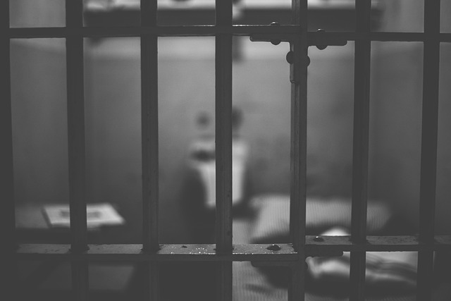
Nuorten yleisimpiä rikoksia
  näpistys, varkaus ja ryöstö
  petos ja kiskonta
  liikenneturvallisuuden vaarantaminen, kulkuneuvon kuljettaminen oikeudetta
  laiton uhkaus, pakottaminen ja pahoinpitely
  seksuaalissävytteinen lapsesta otetun videon tai kuvan levittäminen.
Kaikki rumat teot eivät ole rikoksia, mutta kaikki rikokset ovat rumia tekoja.
Teemu Hokkanen, ylikonstaapeli
Helsingin poliisilaitos
Notes:
Katsotaan seuraavaksi mitä rikoksia nuoret saattavat tehdä.
Nuoruus on ihmisen elämän rikosaltteinta aikaa, sillä nuorena halutaan usein kokeilla rajoja.
Eri rikoksista määrätään eri mittaisia rangaistuksia sen mukaan, onko kyseessä lievä, perusmuotoinen vai törkeä toteutustapa. Lisäksi tulevat usein vahingonkorvaukset.
Diassa lueteltujen rikosten rangaistukset ovat sakoista kymmeneen vuotta vankeutta.
Keskustelkaa yhdessä siitä, millaisiin rikoksiin netissä voi törmätä?

Slide 18

Somen monet puolet
+ Nopea viestintä
Helppoa ja kivaa
Kaverit
Oikeaa tietoa
Helppo käyttää
Hyviä roolimalleja: striimit, tubettajat tms
Hyvää sisältöä
-Matalampi kynnys hölmöillä
Kiusaaminen, nöyryytys
Paljon väärää tietoa
Yksinäisyys
Ryhmäpaine
Huonoja roolimalleja: striimit, tubettajat tms.
Haitallista sisältöä
Notes:
Somessa on valtavasti hyvää ja pahaa.
Kaikki meistä ollaan todella alttiita erilaisille vaikutuksille ja vaikutteille mitä saadaan somesta, ennen kaikkea lapset ja nuoret, jotka vielä kehitysikänsä puolesta muodostavat omaa identiteettiään ja mielipiteitään maailmasta.
Somessa liikkuessa tulisi oppia hahmottamaan minkälainen sisältö on hyödyksi, mikä on haitallista ja mikä on suunnattu esimerkiksi erikseen aikuisille.
Tärkeää myös muista että somessa esimerkiksi menestyneen artistin elämä voi vaikuttaa ihailtavalta ja yltäkylläiseltä, mutta lopulta tämä on vain kiiltokuvaa hänen elämästään ja hänelläkin on omat surut ja murheensa.
Ei siis ikinä tulisi peilata itseään muihin tai asettaa itselleen tavoitteita siitä, miltä sun elämä näyttää ulospäin.
Somessa tapahtuu myös valtavasti kiusaamista todella monella eri asteikolla mutta se on aina yhtä vakavaa kuin oikeassa elämässäkin.

Slide 19

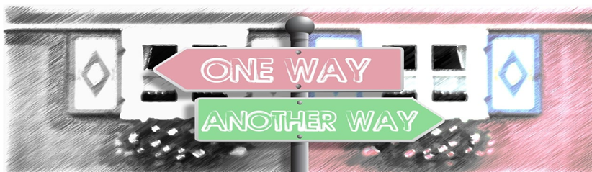
Mistä sitten saat luotettavaa tietoa ja hyviä sisältöjä?
Miten erottaa tiedon mielipiteestä?
Miksi luotettava tietoa on tärkeää?
Miten luotettavaa tietoa voi etsiä?
Esimerkkejä:
Finlex.fi (Suomen lait)
Konstaapeli Daniel instagram+Tiktok
Poliisi.fi
Useita asiasisältöä tuottavia tubettajia
Kirjasto
Kuvat: pixabay
Notes:
Luotettavan tiedon tunnistaminen on tärkeää, koska varsinkin sosiaalisessa mediassa mielipiteet ja tieto voi mennä sekaisin.

Slide 20
Kaveritaidot ja ryhmähenki
Pohdi ja kirjoita paperille kolme sinun mielestäsi tärkeää kaveritaitoa tai hyvää arvoa jotka lisäävät turvallisuutta ja hyvää henkeä ryhmässä tai luokassa.
Esim. Ystävällisyys, päihteettömyys, toisen huomioon ottaminen jne.
Mietitään miten nämä arvot suojaavat meitä ryhmässä ja yksilöinä?
Vaikuttaako ryhmähenki muuhunkin kuin fiilikseen?
Tehdään näistä yhteisistä arvoista kartongille yhteinen huoneentaulu, mikä kiinnitetään oman luokan seinälle!
Notes:
Jaetaan jokaiselle paperi tai post-it lappu mihin kukin kirjoittaa 3 arvoa tai asiaa, jotka lisäävät hyvää henkeä ja turvallisuutta luokassa.
Koitetaan saada erilaisia kaveritaitoja ja käyttäytymismalleja, mistä ohjaaja kokoaa lopuksi erilaisia asioita kartongille, jotka voidaan yhteisesti sopia luokan hyviksi arvoiksi ja pelisäännöiksi, joita noudatetaan kaikkien yhteisen hyvän tähden.
Kartonki jätetään luokkaan seinälle näkyvälle paikalle.
Tehtävän yhteydessä hahmotellaan yhdessä miten poimitut arvot suojaavat elämässä, erilaisissa valintatilanteissa liittyen esimerkiksi päihteisiin tai muuten ei toivottuun toimintaan. Esim. onko helppoa sanoa ei? Vaikuttaako ryhmähenki valintoihin?
Vinkki: Asiasta voi antaa vielä esimerkin, vaikka jääkiekkojoukkueen kautta. Mitä parempi ryhmähenki joukkueessa on, sitä paremmin se menestyy. Hyvä ryhmähenki taas pitää sisällään monia erilaisia asioita kuten epäitsekkyys, toisten huomioon ottaminen, kaveruus, huumori jne.

Slide 21
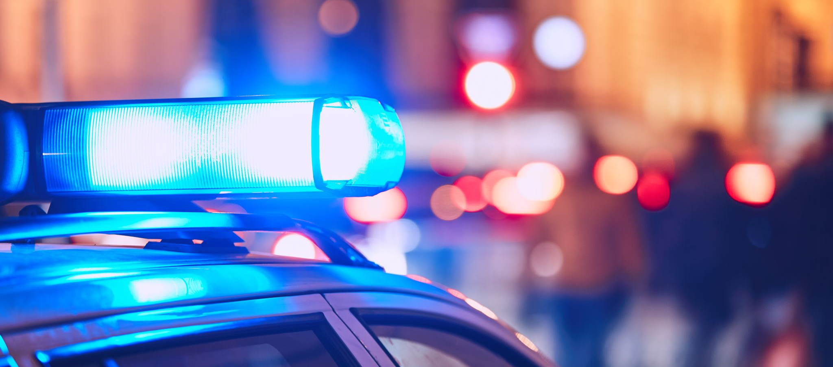
Tehtävä: Ryhdy rikostutkijaksi
Notes:
Tässä ryhmätehtävässä opettaja lukee seuraavan dian tarinan mikä perustuu tositapahtumiin.
Kun opettaja on saanut tekstin luettua ääneen, jaetaan oppilaat noin 3-5 hengen ryhmiin pohtimaan mitä rikoksia tarinassa on tapahtunut.
Kun oppilaat ovat ryhmissä ratkoneet rikoksia ja niitä on käyty yhteisesti läpi niin klikkaamalla 2 kertaa seuraavasta diasta näyttöön ilmestyy oikeat vastaukset.
Teksti konstaapeli Danielin kirjasta.

Slide 22
Poikajoukko ostaa yhteensä 60 kananmunaa, odottaa, että ilta hämärtyy ja lähtee sitten liikkeelle etsimään sopivia kohteita. Omakotitaloalueella he heittelevät kananmunia seiniin ja ikkunoihin ja pinkovat karkuun minkä jaloistaan pääsevät. Keskustaan päin kulkiessaan he ylittivät moottoritien ja pysähtyivät sillalle pudottelemaan kananmunia alta ajavien autojen päälle. Keskustassa joukko heittelee kananmunia patsaisiin, ohi ajavien pyöräilijöiden polkupyöriin ja kadun vieressä oleviin penkkeihin. Sotkua syntyy paljon ja pojilla on hauskaa, kun he näkevät ihmisten närkästyvän.
Pojat päättävät yhdessä, että viimeiset munat käytetään koulun pihalla olevan taideteoksen töhrimiseen. Kun he saapuvat paikalle, he huomaavat pihalla vartiointifirman auton. Pojat eivät välitä autosta vaan jatkavat kohti patsasta.
Määränpäässä Mika ottaa ensimmäisenä kananmunan käteensä ja tähtää suoraan patsaan päähän. Muut repeävät räkäiseen nauruun ja alkavat myös heitellä munia. Sisällä koulussa ollut vartija huomaa poikien touhun ja säntää pihalle. Mika näkee vartijan ja menee paniikkiin. Hän ottaa repustaan puukon, osoittaa sillä vartijaa ja huutaa: ”Jos tuut lähemmäks, pääset hengestäs!” Vartija pysähtyy hölmistyneenä mutta myös oman turvallisuutensa vuoksi. Hän kysyy mitä pojat oikein ajattelevat. Pojat katsovat toisiaan hätääntyneinä, kunnes Mika päättää, että on aika häipyä paikalta.
Rikoslaki Luku 35​ § 1​
Vahingonteko​
(Pojat vahingoittavat julkista, sekä yksityistä omaisuutta)
Rikoslaki Luku 25​ § 7​
Laiton uhkaus​
(Mika uhkaa vartijan henkeä)
Notes:
Voidaan vielä lopuksi miettiä miten tilanteissa olisi voitu toimia toisin.

Slide 23

Mistä apua eri tilanteisiin?
RIKU.FI
Rikosuhripäivystys 116 006 palvelee suomeksi ma–pe kello 9–20. (maksuton + anonyymi) RIKU-Chat nettisivuilla.
MLL.FI
MLL Lasten ja nuorten puhelin 116 111 maanantaista perjantaihin kello 14–20, lauantaisin ja sunnuntaisin kello 17–20 (maksuton + anonyymi)
Ehyt.fi
EHYT ry:n päihdeneuvonta Puhelinnumero: 0800 900 45​ (maksuton + anonyymi + aina voi soittaa)
112-Sovellus (palveluneuvonta, tiedonhaku)

